Slide 1

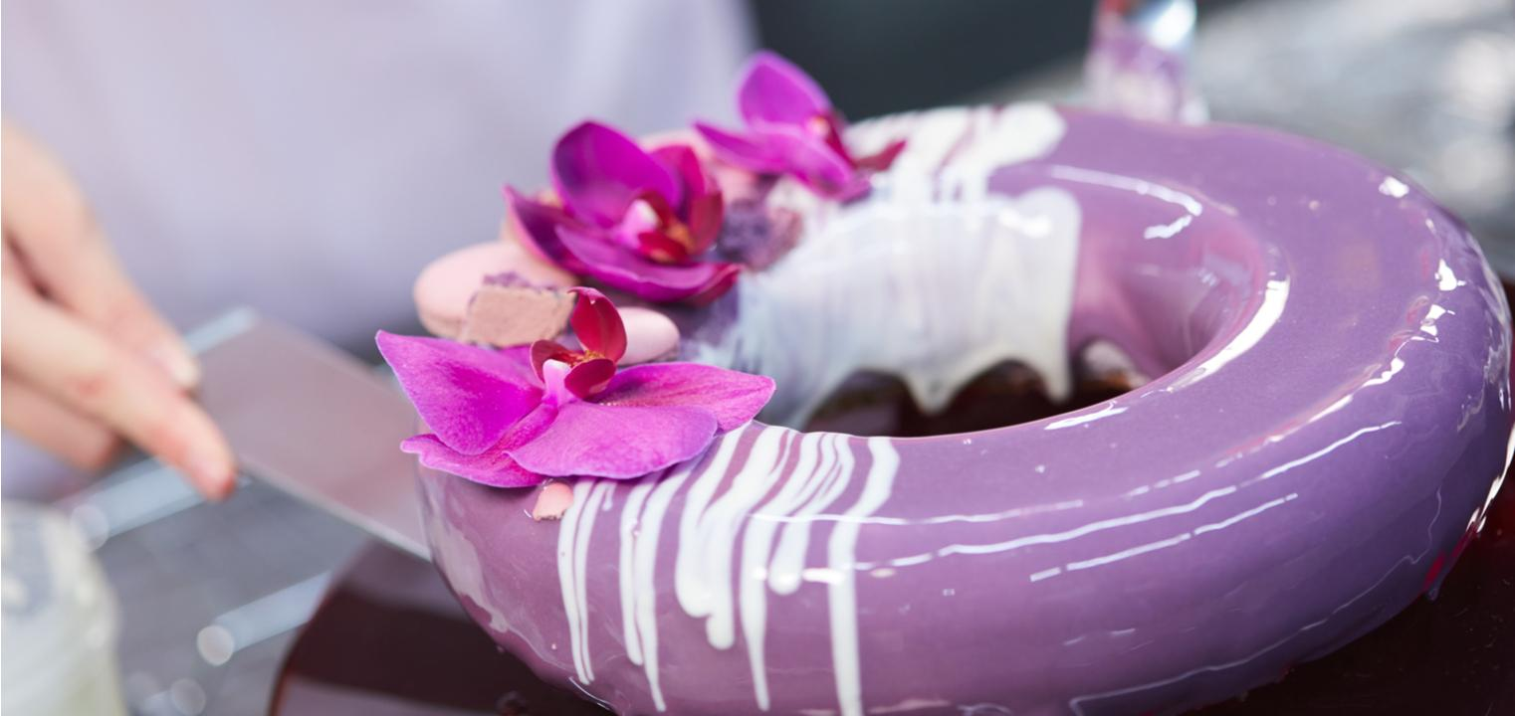
Sporządzanie półproduktów cukierniczych pomady i glazury

Slide 2
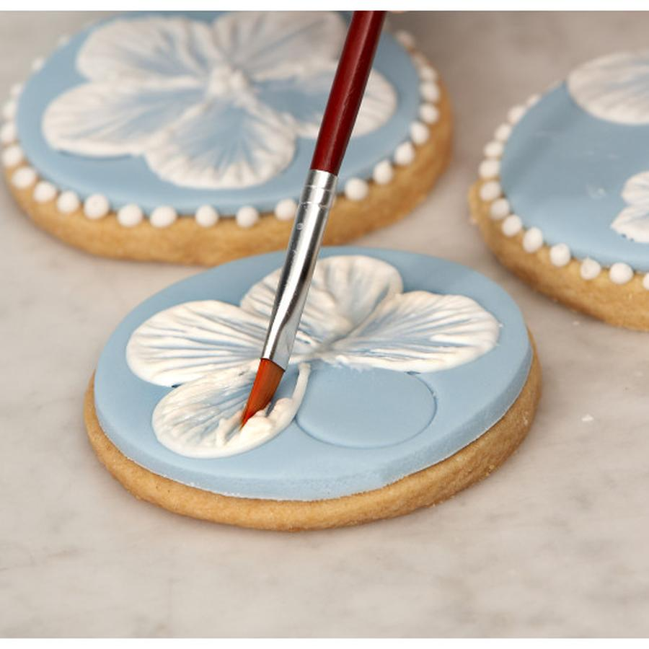
Sporządzanie półproduktów cukierniczych pomady i glazury
Web Quest przeznaczony dla uczniów niesłyszących w ramach zajęć pracowni cukierniczej i gastronomicznej Szkoły Branżowej I stopnia , w zawodach: cukiernik i kucharz
dla klas I, II

Slide 3
Spis treści
Wprowadzenie
Zadania
Proces
Źródła
Ewaluacja
Konkluzja
Poradnik dla nauczyciela

Slide 4
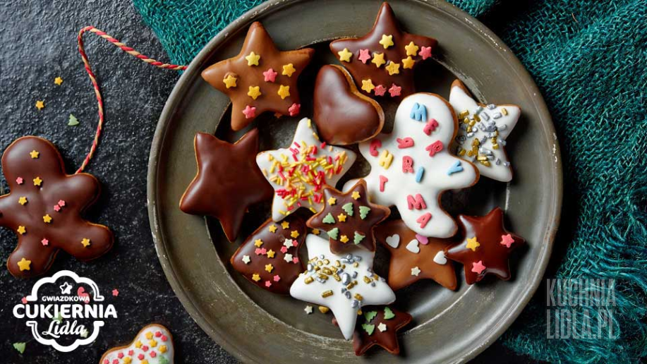
Wprowadzenie
Witajcie młodzi cukiernicy !!!!
Czy lubicie ciasteczka z lukrami ?
A może wolicie pączki lub oponki z lukrem?
Czy na święta Bożego Narodzenia przygotowujecie pierniczki zdobione lukrem ?

Slide 5
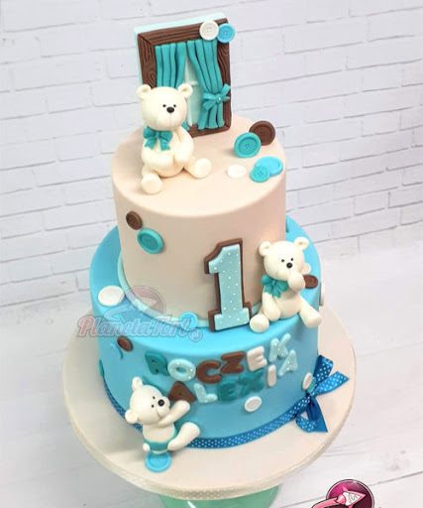
Wprowadzenie
Jaka jest różnica między lukrem a pomadą?
Czy robiliście lukier lub pomadę samodzielnie?
Czy znasz zastosowanie lukrów i pomad?
Czy robiliście dekoracje 3D z lukrów plastycznych ?

Slide 6
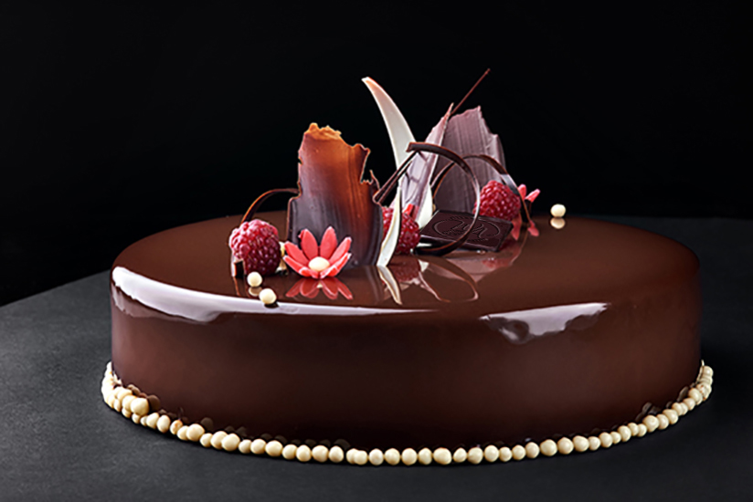
Zadanie
Wasze zadanie będzie składało się z dwóch części:
Części teoretycznej dotyczącej wykonania prezentacji w PowerPoint
na temat: „Sporządzanie półproduktów cukierniczych
pomady i glazury”
Części praktycznej- polegającej na wykonaniu wypieków z ciasta z zastosowaniem lukru, pomady, glazury

Slide 7
Procesy
Proces przygotowania pierwszej części zadania:
Zadanie to będziecie wykonywać w parach, Waszym celem będzie przygotowanie prezentacji multimedialnej.
Każda prezentacja ma zawierać:
Imię i nazwisko autorów prezentacji
Temat prezentacji

Slide 8
Procesy
Najważniejsze zagadnienia dotyczące omawianego tematu:
Ogólna charakterystyka lukrów, pomad ?
Etapy produkcji – schemat blokowy
Zastosowanie w produkcji cukierniczej
Nowoczesne formy dekoracji 3D (lukier plastyczny)
Przygotuj 5 receptur na ciasto lub ciasteczka z zastosowaniem glazury (lukrów), pomad

Slide 9
Procesy
Proces przygotowania drugiej części zadania:
Zadanie to będziecie wykonywać w parach, waszym celem będzie wybranie z prezentacji multimedialnej dwóch receptur ciasta lub ciasteczek z zastosowaniem lukrów i pomad.
W tym celu musicie:
  Wybrać 2 receptury z prezentacji
  Przygotować zapotrzebowanie na surowce
  Przygotować niezbędny sprzęt do wykonania ćwiczenia
  Wykonać ćwiczenie zgodnie z zasadami HACCP
  Przeprowadzić prezentację i degustację ciast

Slide 10
Źródła
http://www.mamz.pl/almanach/skrypty/1.techciastkarska/26.htm
https://www.wapas.pl/2020/03/24/lustrzana-glazura/
https://kuchnialidla.pl/przepisy?q=lukier
Magdalena Kaźmierczak Technologie produkcji cukierniczej
Magdalena Kaźmierczak Pracownia produkcji cukierniczej

Slide 11
Ewaluacja części I teoretycznej
Liczba punktów | 1 p | 2 p | 3 p
Zawartość merytoryczna projektu | Temat potraktowany bardzo ogólnikowo, Nie wszystkie zagadnienia zostały poruszone | Praca napisana zgodnie z tematem, zostały wykorzystane linki w opracowaniu tematu, pojawiają się drobne błędy | Praca została napisana bardzo dobrze, uczniowie odnieśli się do proponowanych źródeł i dodali swoje. Wszystkie zagadnienie zostały bardzo dobrze opracowane
Estetyka wykonanego projektu | Projekt graficznie bardzo słaby, czcionka mało czytelna, brak zdjęć | Praca napisana wyraźnie, czytelnie, mało zdjęć, mało grafiki SmartArt | Praca napisana bardzo dobrze, czytelna zrozumiała, dużo zdjęć, ładne zastawanie grafiki Smart Art.

Slide 12
Ewaluacja części II teoretycznej
Liczba punktów | 1 p | 2 p | 3 p
Wykonanie ćwiczenia | Zostało przygotowane 1 ciasto , sprzęt potrzebny do realizacji ćwiczenie nie został przygotowany. w wykonaniu ćwiczenia pomagał nauczyciel | Przygotowane zostały 2 ciasta, stanowisko pracy zostało przygotowane zgodnie z założeniami. Ćwiczenie było wykonane poprawnie, z niewielką pomocą nauczyciela, | Zostały wykonane 2 ciasta. Stanowisko pracy, tempo pracy, organizacja była bardzo dobra. Wszystkie zasady HACCP były przestrzegane.
Ocena organoleptyczna, prezentacja ćwiczenia | Ciasto wyszło smaczne, słaba prezentacja ciasta | Ciasta smaczne prezentacja i omówienie ciasta zadawalające | Ciasta wyszły bardzo smaczne z ładną prezentacją

Slide 13
Ewaluacja - ocena
Ilość punktów | Ocena
0- 3 | Niedostateczny
4-5 | Dopuszczający
6-7 | Dostateczny
8-9 | Dobry
10-11 | Bardzo dobry
12 | Celujący

Slide 14
Konkluzja
  Lukry i pomady stanowią bardzo ważną część w produkcji cukierniczej, jest to jeden z podstawowych elementów ciast i tortów. Należy poświęcić dużo uwagi na przygotowanie odpowiedniej glazury o właściwej strukturze i smakowitości. Ciasta i ciasteczka udekorowane lukrami są popularnymi i chętnie kupowanymi wyrobami cukierniczymi. Coraz popularniejsze stają się dekoracje z lukrów plastycznych.
  Dzięki Waszym prezentacjom wiesz:
Dowiedziałeś się jakie są rodzaje lukrów i pomad
Poznałeś etapy produkcji poszczególnych glazur i pomad
Dowiedziałeś jak wykorzystać lukry w produkcji cukierniczej

Slide 15
Konkluzja
Poznałeś asortyment wyrobów cukierniczych z zastosowaniem glazur (lukrów) i pomad
Dowiedziałeś się jak przygotować lukry w różnych kolorach
Nauczyliście się współpracować w grupie
Dowiedziałeś się jak za pomocą internetu znajdować receptury i wykorzystywać je w domu oraz dalszej pracy zawodowej jako kucharz i cukiernik

Slide 16
Poradnik dla nauczyciela
Uczniowie najlepiej jeśli dobiorą się sami w grupy 2 osobowe. Należy zwrócić uwagę uczniom żeby przynajmniej jeden z nich miał odpowiedni program do wykonania prezentacji
Nauczyciel powinien dokładnie wyjaśnić temat zadania, na co uczniowie powinni zwrócić szczególną uwagę podczas pisania pracy. W części drugiej nauczyciel jest zobowiązany do przeprowadzenia krótkiego szkolenia bhp przed przystąpieniem do części praktycznej.

Slide 17
Poradnik dla nauczyciela
Nauczyciel powinien przedstawić plusy i minusy korzystania z internetu, zwrócić szczególną uwagę na ewentualne zagrożenia i niebezpieczeństwa wynikające z korzystania z sieci.
Podczas omawiania tematu nauczyciel może pomóc uczniom wspólnie stworzyć roboczy plan pracy. . W celu uniknięcia błędów, merytorycznych uczniowie powinni wspierać się podręcznikiem przedmiotowym
Czas wykonania projektu powinien być dostosowany do możliwości uczniów. Część teoretyczna (około 2 tygodni), część praktyczna powinna odbyć się w pracowni gastronomicznej i nie przekraczać 3 godzin zegarowych

Slide 18
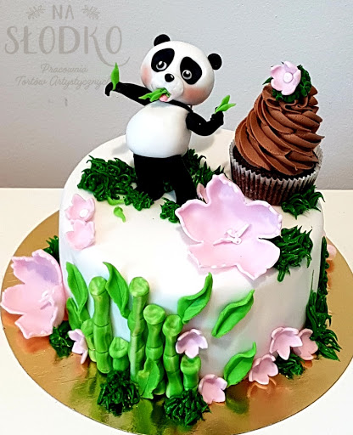
Poradnik dla nauczyciela
Dobrze było by rozpowszechnić przygotowane receptury np. na stronie internetowej szkoły w specjalnej zakładce, zaproszenie kolegów i koleżanki oraz dyrekcję i nauczycieli na wspólną degustacje wykonanych potraw.

Slide 19
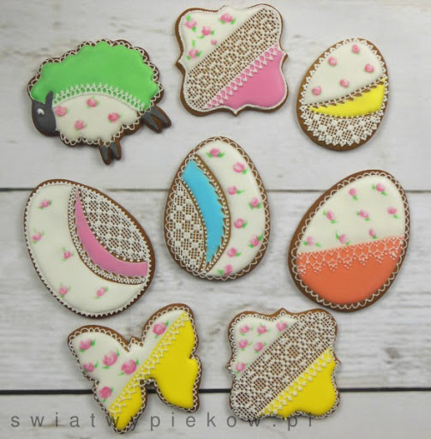
Powodzenia

